Slide 1

TRƯỜNG TIỂU HỌC QUANG TRUNG
MÔN: MĨ THUẬT
LỚP: 2
CHỦ ĐỀ 9: THẦY CÔ CỦA EM
GIÁO VIÊN: NGUYỄN THỊ NGỌC ANH

Slide 2

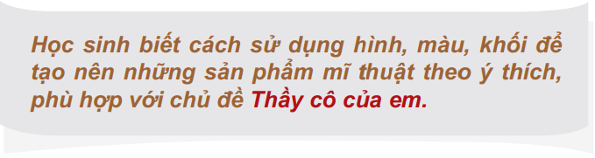

Slide 3
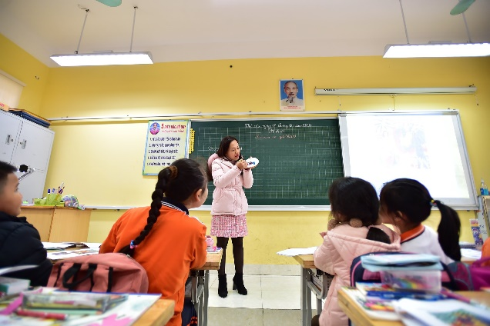
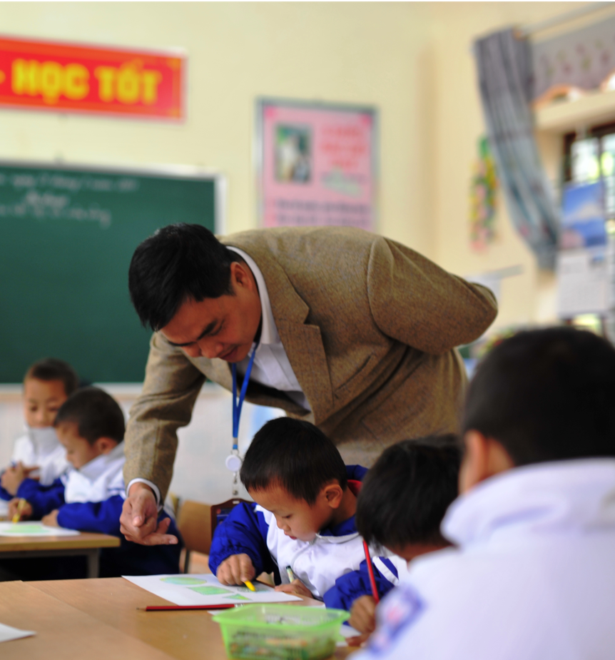
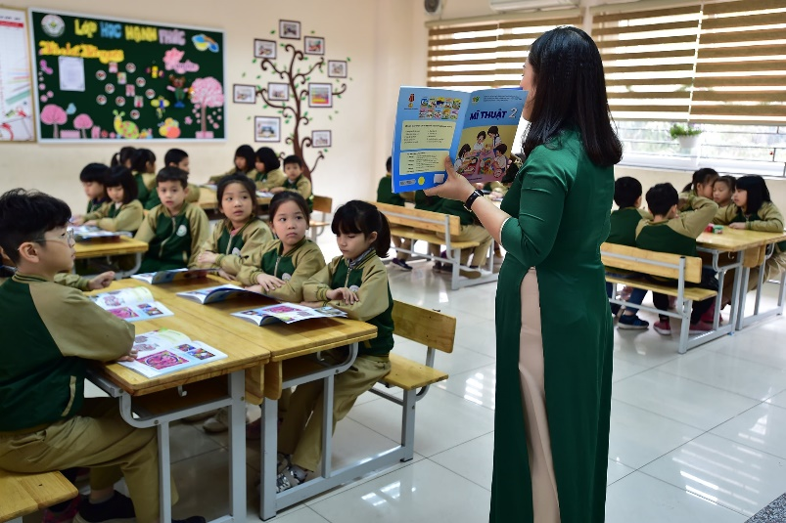
Hãy kể về kỉ niệm đẹp về thầy cô của em?

Slide 4

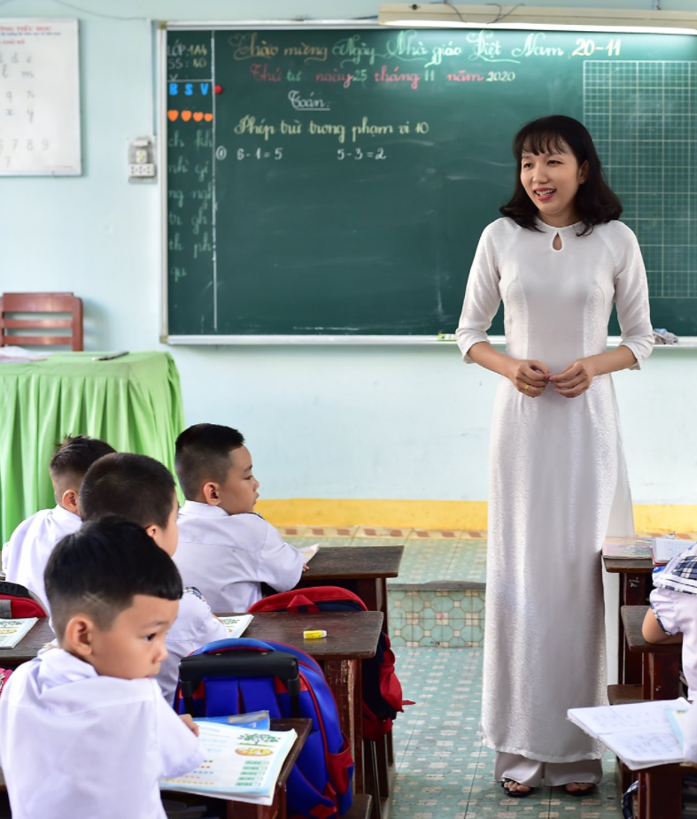
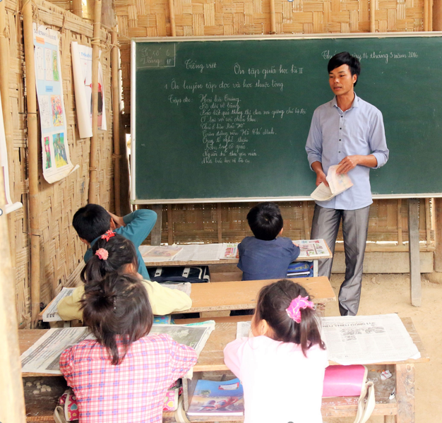
Hãy miêu tả hình dáng, khuôn mặt thầy cô của em?

Slide 5

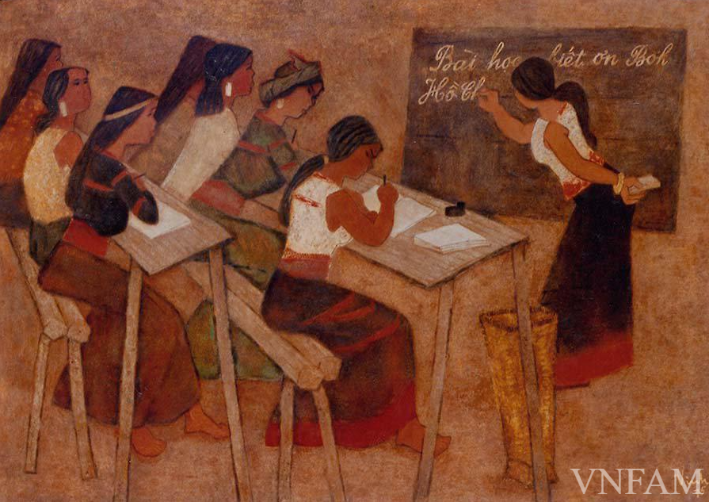
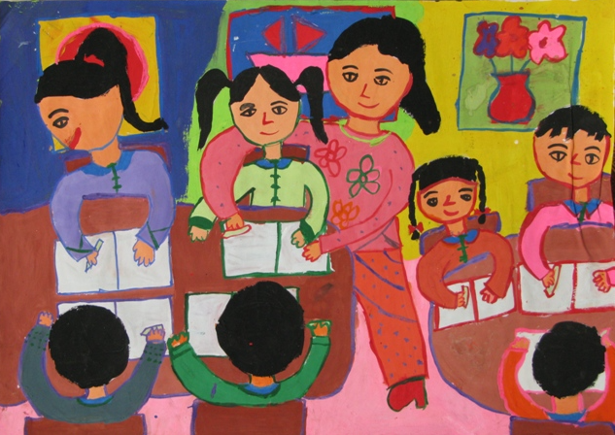
Nguyễn Thế Vinh, Lớp học bình dân, tranh sơn mài
Nội dung thảo luận gợi ý:
Cô giáo trong bức tranh được thể hiện thế nào?
Màu sắc nào được sử dụng trong các sản phẩm?
Em sẽ dùng hình ảnh gì để thể hiện về chủ đề Thầy cô của em?

Slide 6

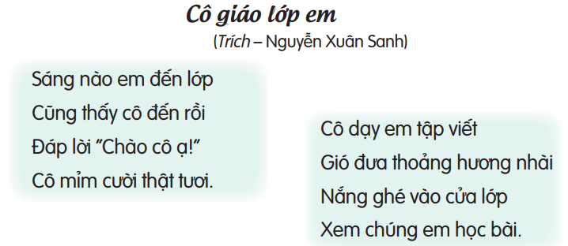
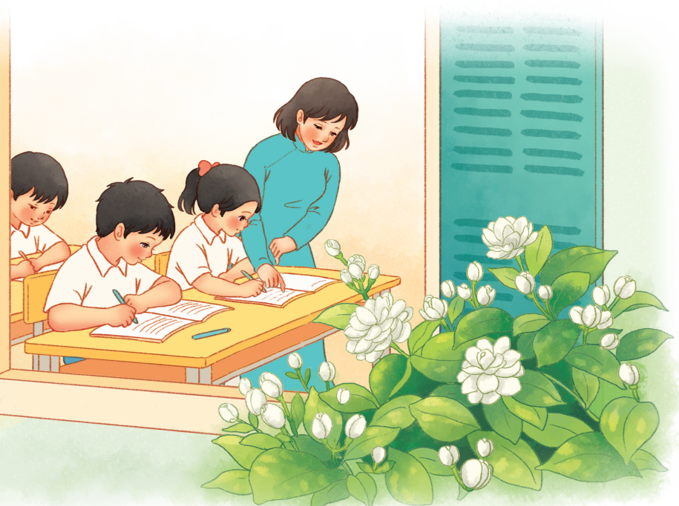
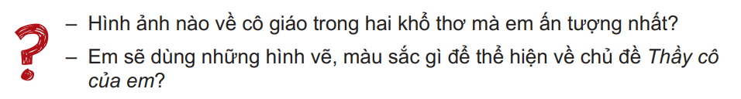

Slide 7
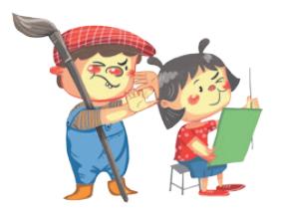
Câu hỏi thảo luận gợi ý:
Em sẽ dùng hình thức nào để thực hiện SPMT về chủ đề Thầy cô của em?
Em sẽ thể hiện bằng hình và màu nào?
Em sử dụng màu đậm, màu nhạt để thể hiện không?
Em thể hiện chân dung hay hoạt động thường ngày của thầy cô?

Slide 8
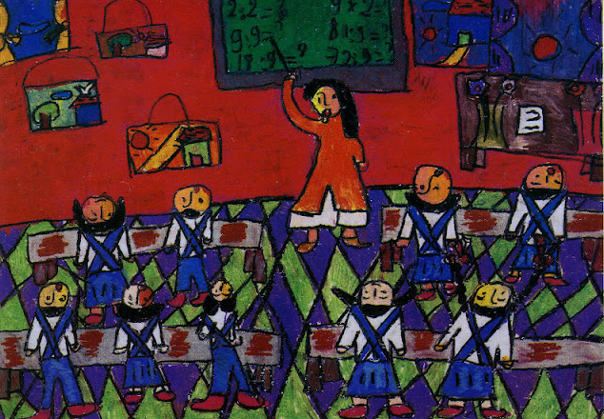
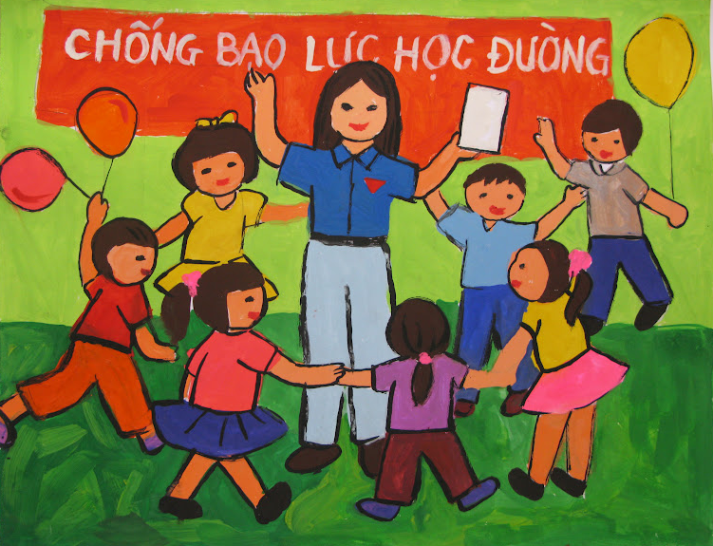
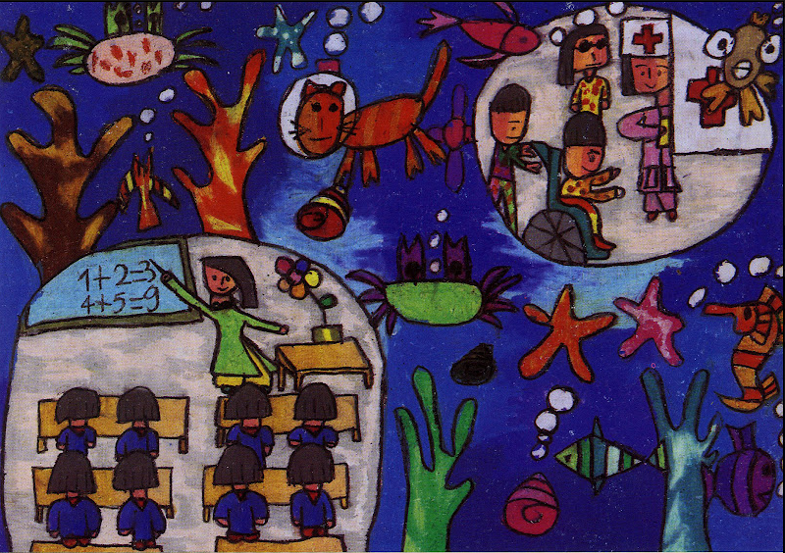
Sản phẩm mĩ thuật của học sinh

Slide 9
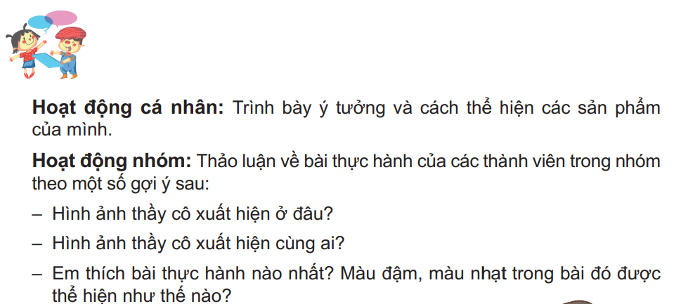

Slide 10

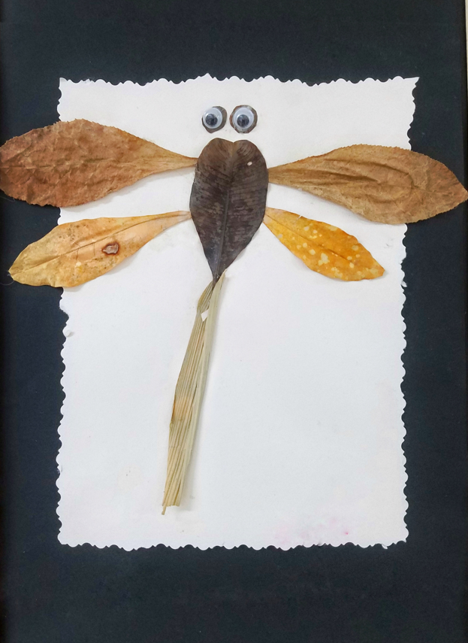
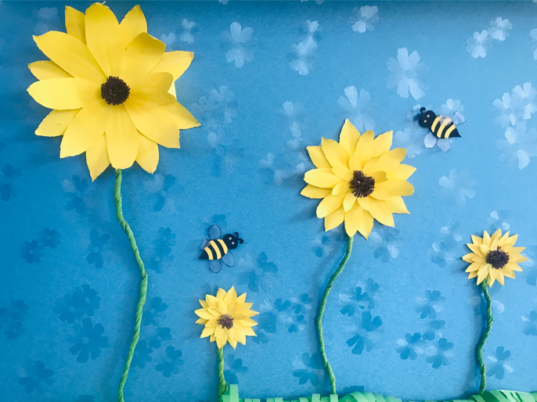

Slide 11
